Slide 1

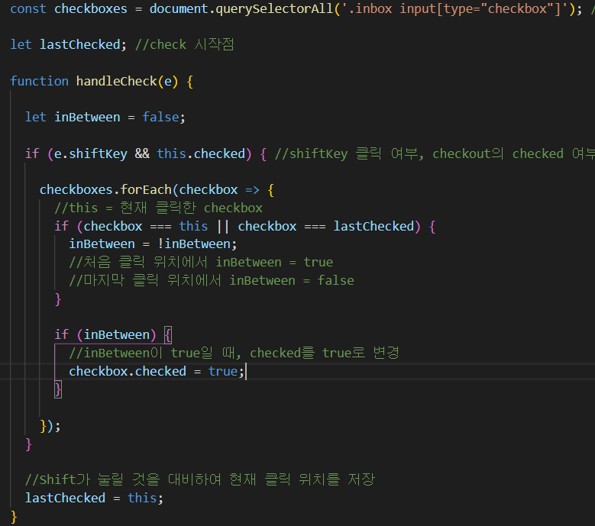
코드 분석
Shift를 누른 채 클릭하는 작업 = 두 번의 클릭이 발생
This = 지금 클릭한 checkbox
각 요소에 접근
If(checkbox === this || checkbox === lastChecked)
값을 변경
지금 클릭한 위치
이전에 클릭한 위치
시작 위치에서 InBetween = True
마지막 클릭 위치에 도달할 때까지 inBetween = True
마지막 클릭 위치일 때 inBeween = false
Shift가 눌릴 것을 대비하여
현재 클릭 값을 저장

Slide 2
